Slide 1
Jury littéraire – le jeu des indices année 2020-2021
Collège Vallès / Ecole Vaillant
Le Havre

Slide 2





Les livres en question

Slide 3
Les règles du jeu
6 indices par livre
Personnage : il fait référence au héros, à un ensemble de personnages, aux personnages qui sont les enjeux du récit…
 Connaissances littéraires : il ouvre le livre à d’autres références littéraires ou culturelles sur le genre, les personnages, les idées défendues, les illustrations...
 Chronologie : il met en valeur une étape importante du récit
• Action : il peut s’agir de l’action principale, d’événements importants, de quiproquos….
☯ Ambiance : il doit permettre de mettre en valeur la tonalité du livre, le genre littéraire, l’intérêt thématique…
 Extrait : il peut s’agir d’un dialogue, de paroles essentielles, d’un mot important ...

Slide 4
Les règles du jeu
Tous les indices sont mélangés. Trois indices sont envoyés par semaine. Il faut tenter de dire à quel livre ils appartiennent et pourquoi.
Pour garder mémoire de vos réflexions vous pouvez travailler individuellement, à plusieurs ou la classe entière. Il est possible de réfléchir à chaque envoi ou de regrouper les envois pour réfléchir tous les 15 jours ou tous les mois.
Nous vous proposons plusieurs supports pour garder trace de vos trouvailles :
Un document PDF à imprimer pour coller au fur et à mesure les indices dans les bonnes pages
Un document PPT pour copier et coller les indices sur les bonnes diapos.
Il est possible de construire vos propres outils (panneaux d’affichages, carnet de littérature… )
Il est toujours possible de modifier vos associations indices / images
au gré de vos réflexions, de vos arguments !
Amusez-vous ! Discutez ! Echangez !

Slide 5
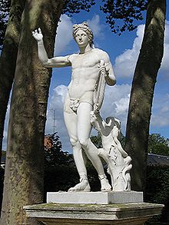
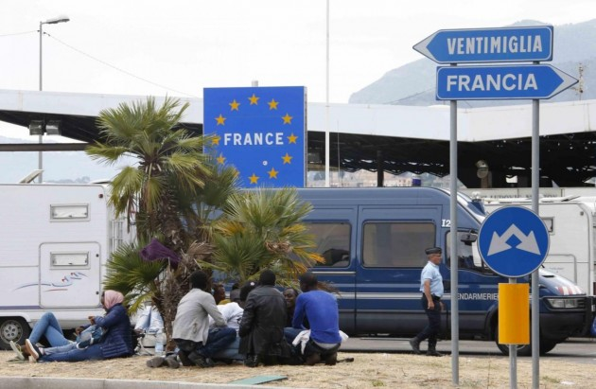

1ère série d’indices


Slide 6

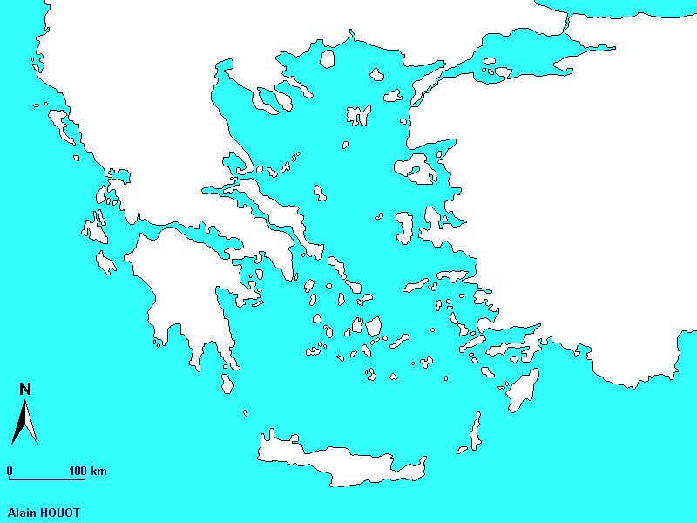
2ème série d’indices
« Et puis surtout je ne voulais plus le faire. »
☯
☯


Slide 7

3ème série d’indices
•


Slide 8



4ème série d’indices

☯


Slide 9

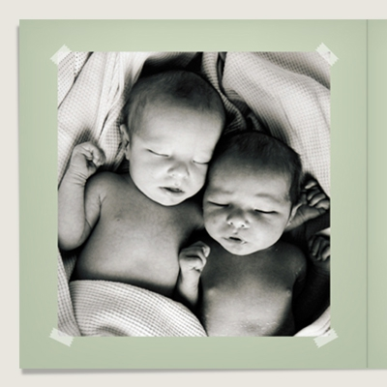
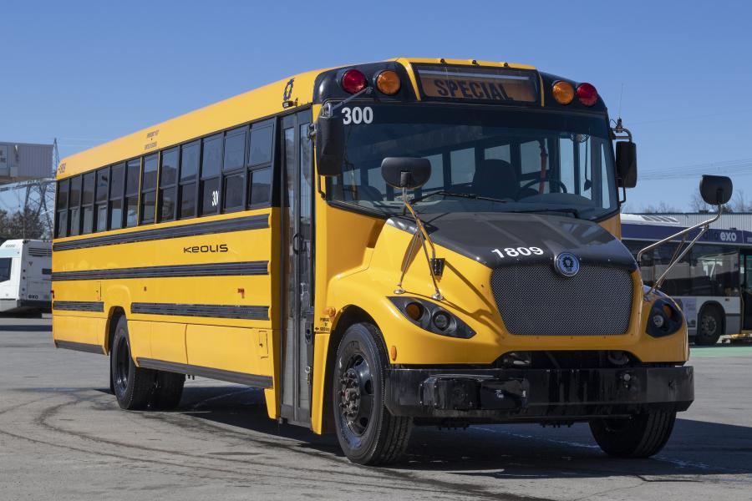
5ème série d’indices
•
☯


Slide 10

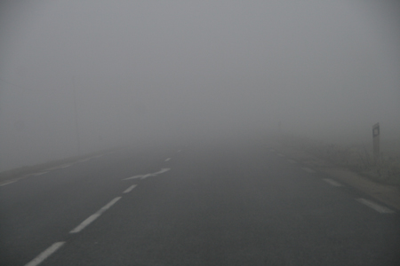
6ème série d’indices
« A deux, on n’arrivera jamais à les serrer. »


•

Slide 11
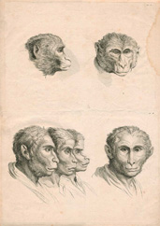

7ème série d’indices
« Mais ma mère ne voulait plus de tout ça. Elle ne lui a pas laissé le choix. Le soir même, elle empilait nos affaires dans des sacs...........et au petit matin, nous avons quitté le pays. »



Slide 12
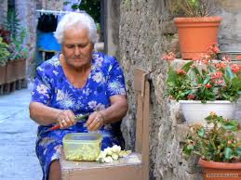
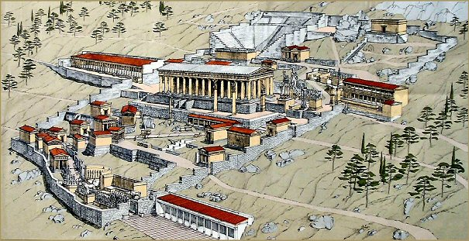
8ème série d’indices
“ Nous rapportons vos secrets, vos secrets nous rapportent.”

•

Slide 13

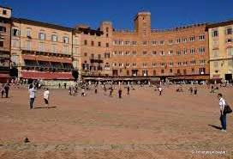
9ème série d’indices
« Il avance vers la mer et entre dans les flots. »

•


Slide 14



10ème série d’indices

☯


